Slide 1

Ключевые компетентности
педагога для развития
сюжетной игры
старших дошкольников
Спикер:
Наталья Буйновская, игровой терапевт, педагог-психолог

Slide 2
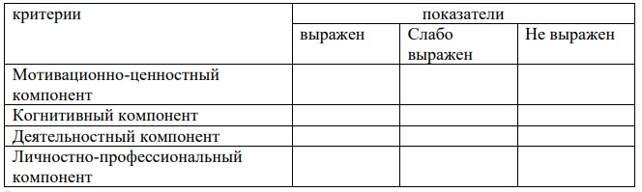
Игровые компетентности
Для определения уровня игровой компетентности педагогов взяты следующие характеристики ее компонентов, предложенные О.В. Лещинской – Гуровой:

Slide 3
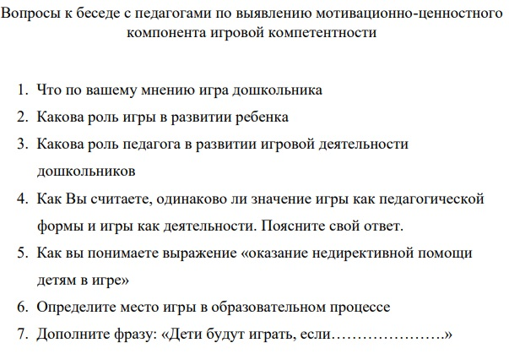
Мотивационно-ценностный
мотивационно-ценностный компонент, предполагающий наличие ценностных ориентаций педагогов на реализацию ФГОС ДО, понимание педагогами задач, путей, средств поддержки игровой деятельности в соответствии с возрастными особенностями дошкольников.
Данный компонент определяется через беседу с педагогами.

Slide 4
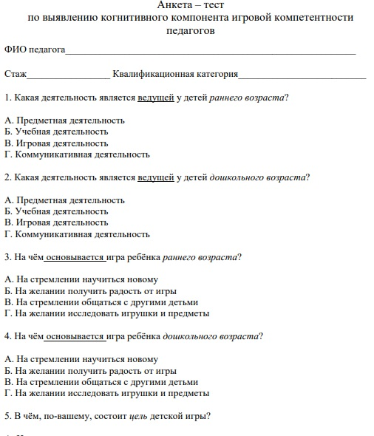
Когнитивный
когнитивный компонент – знания о законах психического развития детей на разных этапах онтогенеза: особенности развития игровой деятельности дошкольников, учет данных знаний при руководстве игровой деятельностью, умение правильно ставить задачи педагогической деятельности в развитии игры дошкольников.
Степень проявления этого компонента определяется анкетой – тестом

Slide 5
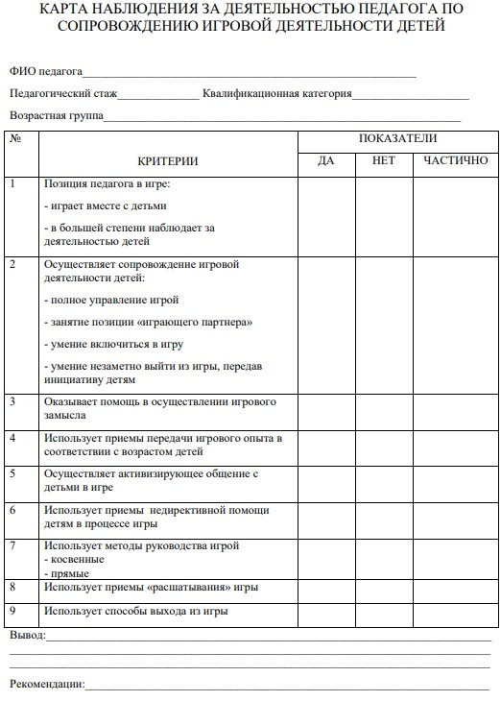
Деятельностный компонент
деятельностный компонент – создание условий для становления и развития игры во всем ее многообразии.
Выявляется через наблюдения за игровой деятельностью педагогов, умение передавать игровые способы детям!

Slide 6
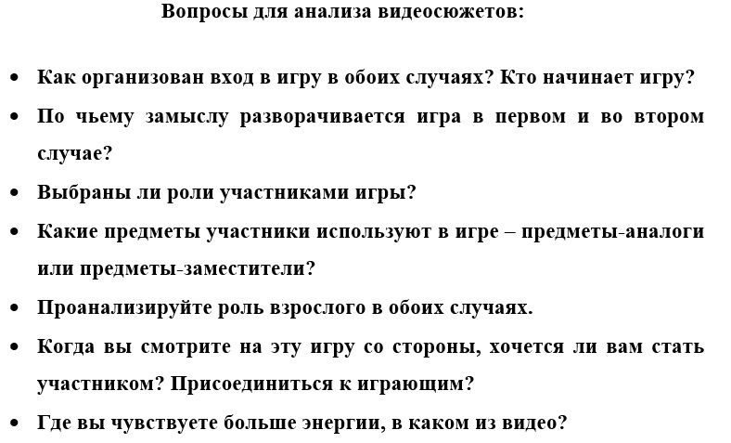
Личностно-профессиональный компонент
личностно-профессиональный компонент – умение контролировать, анализировать, рефлексировать собственную игровую деятельность.
Определяется в процессе самоанализа педагогом собственной игровой деятельности!

Slide 7
Ключевые игровые компетентности
Сонастроенность, созвучность на игру (настройка на потребности ребенка)
Навык наблюдения (наблюдение за чувствами)
Способность чувствовать игровое состояние детей (эмпатическое принятие, стремление понимать его эмоции «здесь и сейчас»)
Навыки недирективной сопровождения
Совокупность личностных качеств педагога (внутренняя свобода, гибкость, умение управлять своими эмоциями и тд)
Способность взрослого к организации игрового взаимодействия между детьми
Рефлексия
Эмоциональная выразительность (вовлеченность в процесс, открытый интерес, искренность)

Slide 8
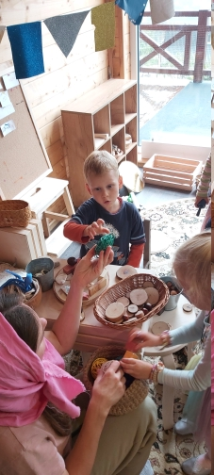
Навыки недирективного сопровождения
Тебе, хочется еще булочек…
Кажется, ты голоден…
Тебе нравится угощать нашего гостя…
Похоже, вам тоже хочется прийти в кафе

Slide 9
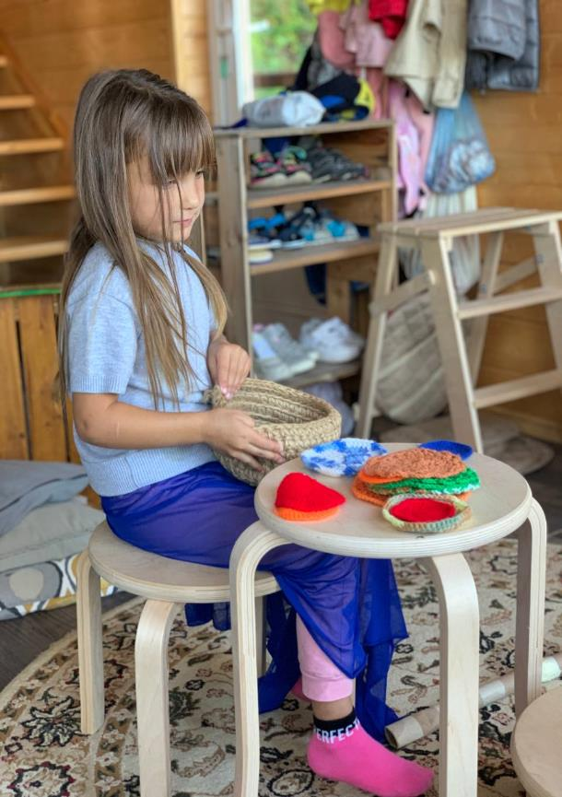
Навыки наблюдения
Способность чувствовать игровое состояние ребенка

Slide 10
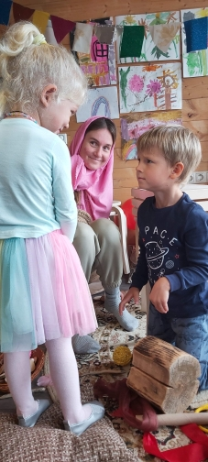
Рефлексия
Вовлеченность в процесс, открытый интерес, заинтересованность

Slide 11
Благодарю за внимание!
+7 915 288 56 13
Наталья Буйновская

